Slide 1
Sistema de Turnos
Sistema web para asignación de turnos consecutivos

Slide 2
Información general
Servicio de entrega de turnos online para comercios
Turnos consecutivos (uno por usuario)
Toma de turno a partir de un QR en el local
Evitar las colas en los locales o veredas

Slide 3
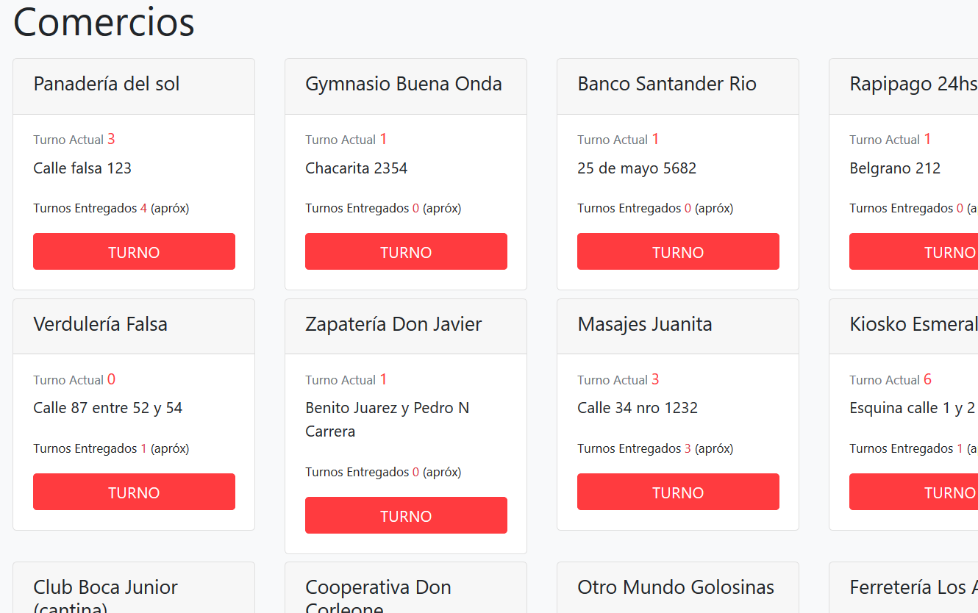
Características y ventajas
Listado de todos los comercios para el cliente

Slide 4

Los clientes pueden tomar el pedido automáticamente
Todos los días reinicia el contador.

Slide 5
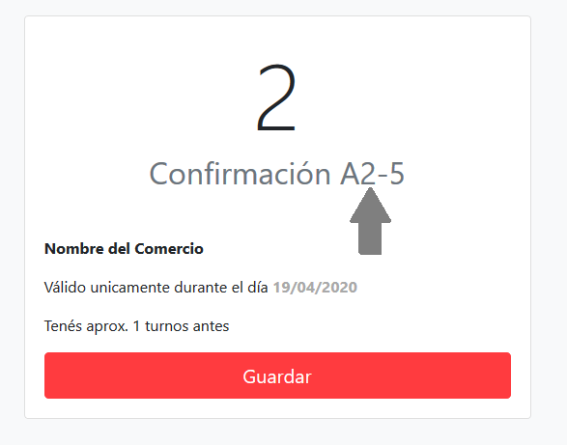
Código de validación para evitar problemas
El cliente puede guardar su
ticket en el celular

Slide 6
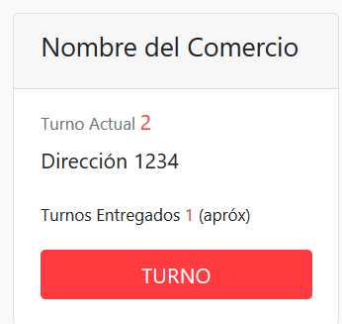
El cliente observa en tiempo real el turno actual que se encuentra atendiendo en el local

Slide 7
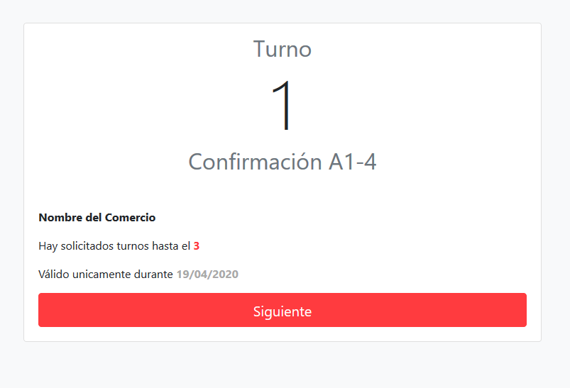
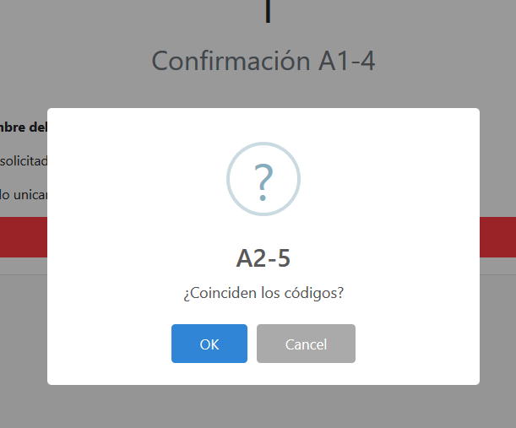
Avance continuo desde el comercio
Validación por parte del comerciante antes de avanzar

Slide 8
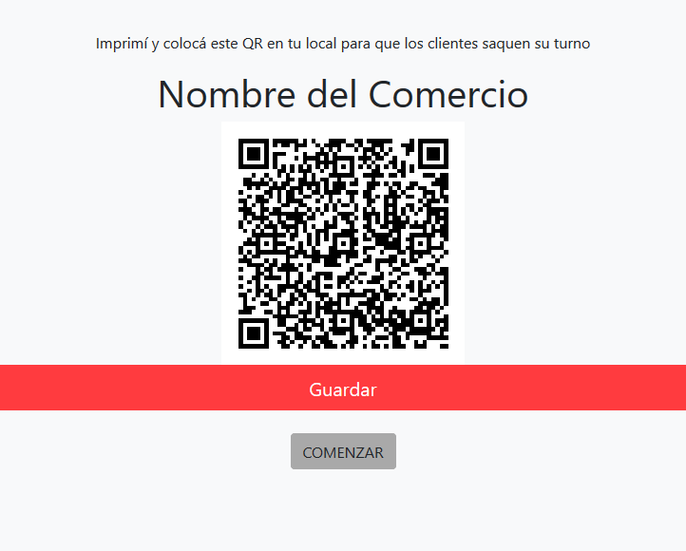
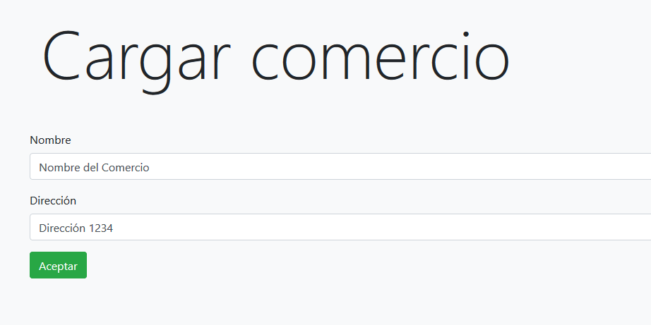
Código QR para acceder al sistema en el local
(tomar ticket en el local)

Slide 9
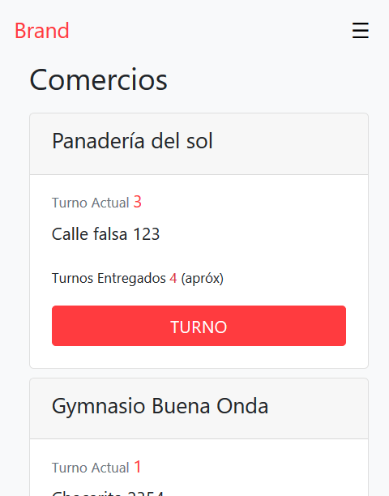
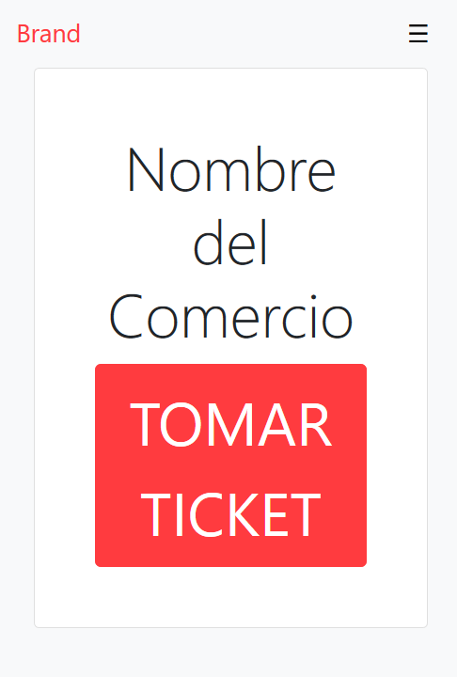
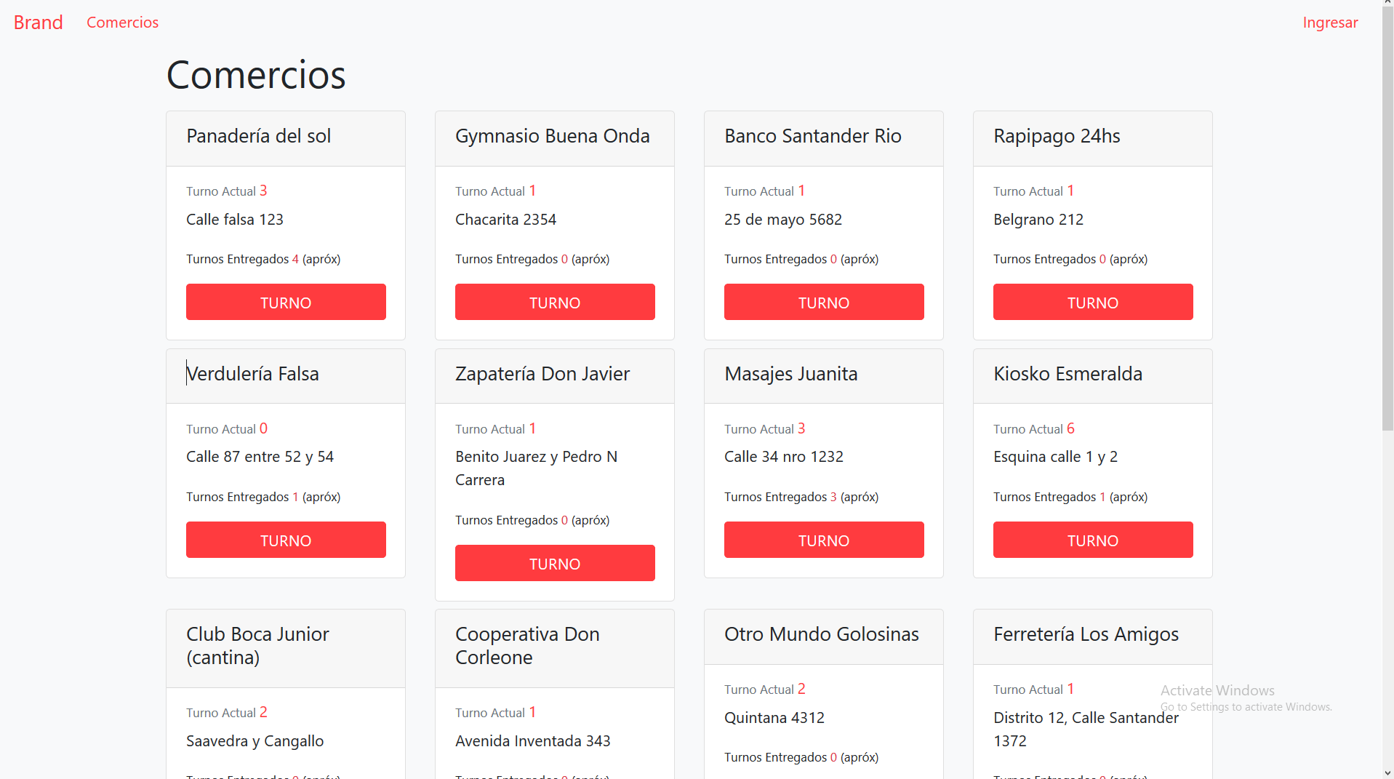
Funciona en computadoras y celulares
Celular
Computadora

Slide 10
Soluciones
Actualmente se han observado grandes cantidades de filas para acceder a un local/comercio
Una entrega de turnos online evitar la espera del cliente
Sólo se acercaría al local cuando su número de ticket es cercano al que se está atendiendo

Slide 11
Disponibilidad
Este sistema se encuentra en una etapa estable y funcional sobre un servidor de pruebas
Restaría realizar la puesta en marcha en un servidor dedicado

Slide 12
Futuros avances
Configuración de tiempo dedicado a cada turno
Máxima cantidad de turnos permitidos por día
Alerta de larga espera para el cliente

Slide 13
Demo
En la siguiente dirección web se puede acceder al sistema de pruebas
El usuario anónimo registra pedidos
El comerciante se registra y puede cargar su comercio
https://alexscigalszky.github.io/TurnoWeb/

